Slide 1
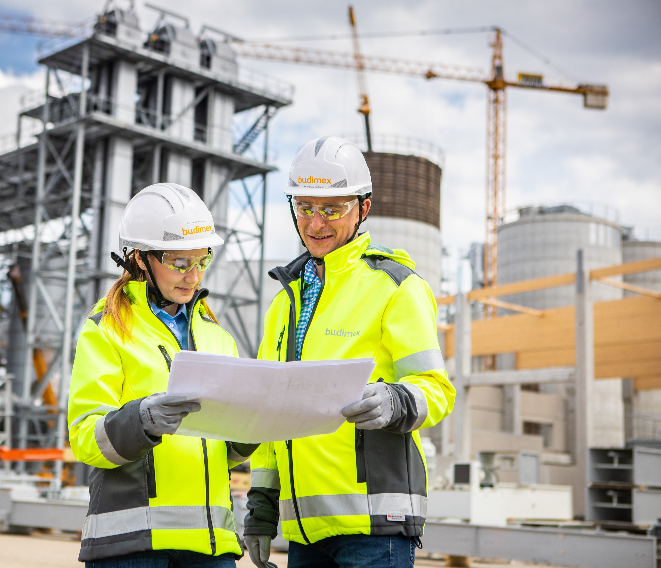
Prezentacja Inwestorska
za rok 2022

Slide 2
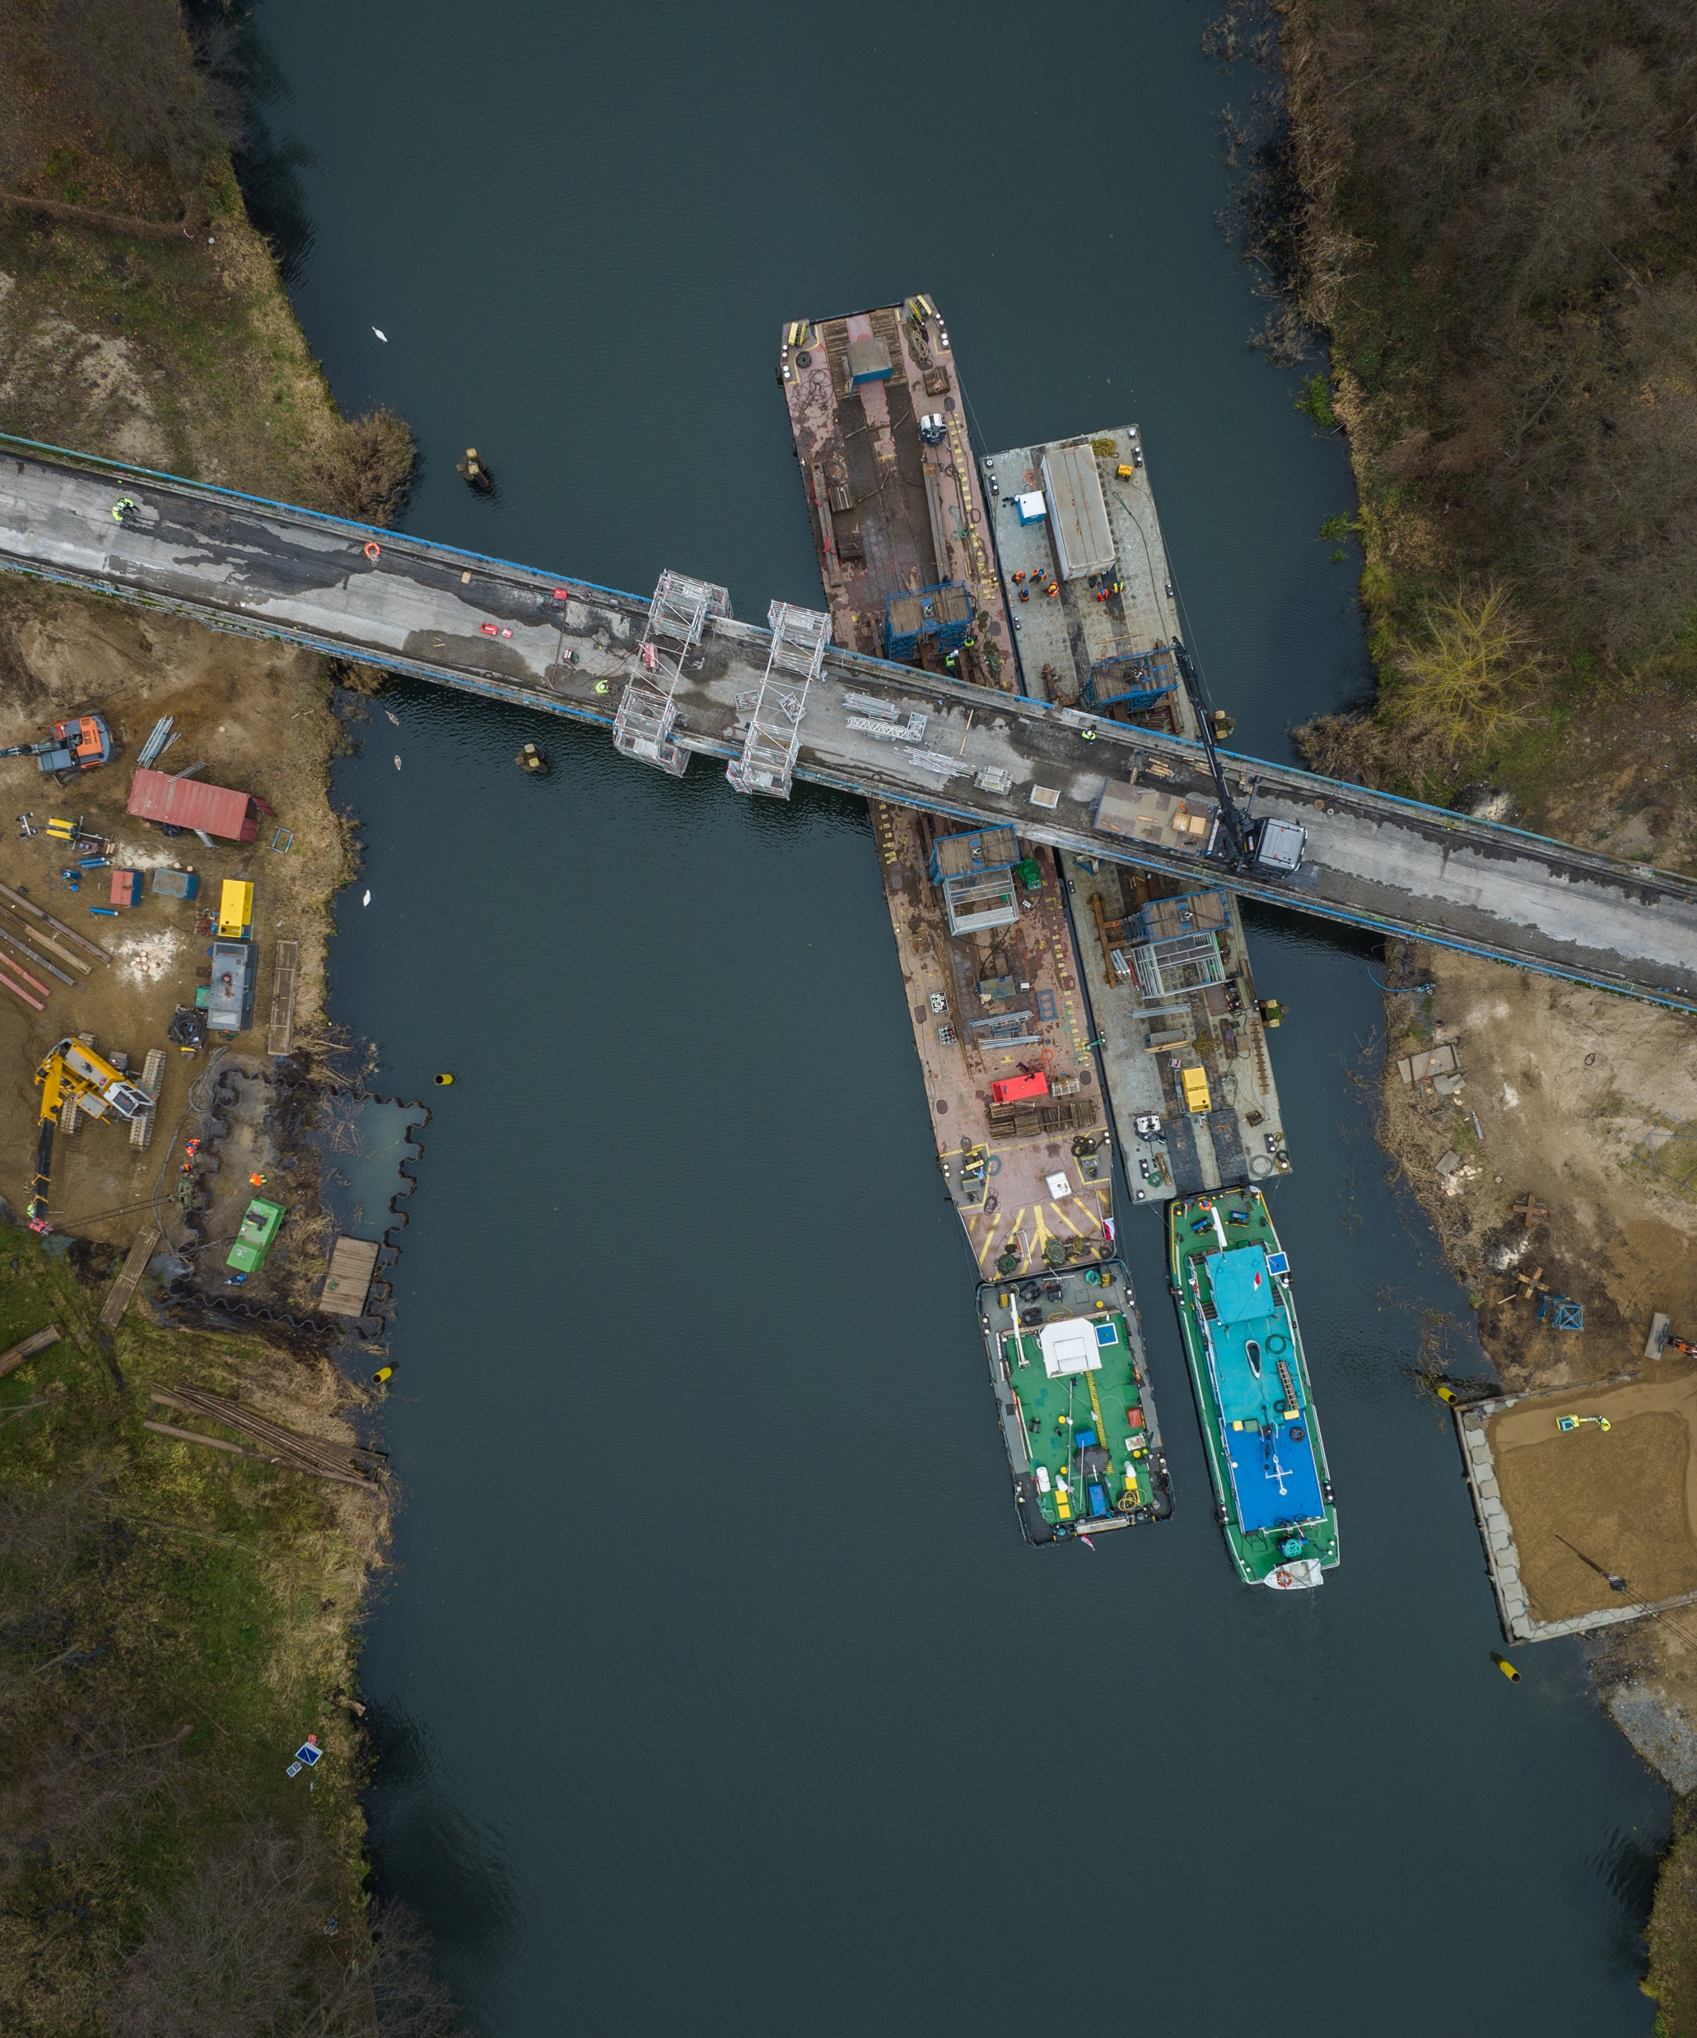
Agenda
Dane makroekonomiczne
Wyniki finansowe Grupy Budimex
FBSerwis & Mostostal Kraków
Rynek i perspektywy
CSR

Slide 3




Budimex – kluczowe wskaźniki finansowe w 2022
Rekordowy poziom gotówki 3,1 MLD PLN
Rekordowy backlog 13,3 MLD PLN
Wysoki poziom gotówki wspiera przychody finansowe
Wsparcie do dalszego rozwoju OZE i projektów M&A
Zapewnia pracę na cały 2023 i większość 2024
Wzrost backlogu o 2,3% rdr pomimo trudnej sytuacji rynkowej
Kontraktacja 7,9 MLD PLN
EBIT 562 MLN
Rekordowe przychody 8,6 MLD PLN
Ponad 5 mld PLN w kontraktach w poczekalni
Utrzymanie stabilnej rentowności
Utrzymanie pozycji lidera budowlanego w kraju
Wysoka sprzedaż wszystkich spółek z grupy

Slide 4
Budimex – rozwój w strategicznych obszarach 2022
Dywersyfikacja portfela zamówień:
Corporate:
Nowe trendy – kontrakty militarne i hydrotechniczne
Zmniejszenie ekspozycji na problematyczny rynek mieszkaniowy
Rozszerzenie składu zarządu Budimex SA
Założenie spółek w nowych rejonach geograficznych
Rozwój FBSerwis:
Rozwój segmentu OZE:
Dywersyfikacja geograficzna:
Sfinalizowany jeden projekt inwestycyjny
Odrzucony jeden projekt inwestycyjny po DD
Rozpoczęty nowy projekt
Projekt farmy wiatrowej 7 MW
Zakup farmy fotowoltaicznej 14 MW
Elektromobilność
Przetarg D1 na Słowacji
Od 2021 oferty złożone na ponad 5 mld w Czechach i Słowacji

Slide 5
Otoczenie makroekonomiczne
MFW prognozuje trwałe utrzymanie inflacji na dwucyfrowych poziomach oraz znaczne osłabienie dynamiki PKB do poziomu 0,5% r/r w 2023 roku.
Dynamika PKB i inflacja CPI w Polsce (%, r/r)
Krajowa inflacja zaskoczyła w szybkim szacunku GUS, ponieważ rożna dynamika CPI obniżyła się w grudniu do 16,6% vs 17,5% listopadzie.
Inflacja (%, r/r), stopa referencyjna w Polsce (%)
Inflacja (%, y/y)
Stopa referencyjna (%)
Ekonomiści dostrzegają szanse na obniżki stóp pod koniec 2023 roku.
Dane: MFW, NBP (stan na grudzień 2022r.)

Slide 6
Otoczenie makroekonomiczne
Wskaźnik PMI dla Polski
Najwyższy poziom od maja zanotował wskaźnik PMI polskiego sektora przemysłowego, który wzrósł w grudniu do 45,6 pkt (vs 43,4 pkt w listopadzie). W
Wartość produkcji budowlano-montażowej spadła o 0,8% r/r w grudniu. W okresie styczeń-grudzień wskaźnik wzrósł o 6,2% r/r, natomiast w poszczególnych segmentach wyglądał następująco: (i) budowa budynków (+11,7% r/r), roboty budowlane specjalistyczne (+5,4% r/r), budowa obiektów inżynierii lądowej (+2,8% r/r).
Wzrost produkcji budowlano-montażowej (%, r/r, ceny stałe)

Slide 7

Otoczenie makroekonomiczne
10,3%
Przeciętne miesięczne wynagrodzenia w Polsce*
W grudniu płace wzrosły o 10,3% r/r, co stanowi niższy odczyt od inflacji. Budownictwo charakteryzuje się wzrostem wynagrodzeń nieznacznie powyżej średniej (10,4% r/r)
*Dane dotyczą przedsiębiorstw zatrudniających więcej niż 10 pracowników.
Sprzedaż mieszkań w Polsce w sześciu głównych aglomeracjach (dane w tys.)
Wstępne wyniki całego 2022 roku jednoznacznie potwierdzają osłabienie popytu i podaży na rynku mieszkaniowym. Sprzedaż mieszkań w sześciu głównych aglomeracjach spadła o 49% r/r.
-49% r/r
Dane: GUS, JLL (stan na grudzień 2022r.)

Slide 8
Sytuacja budownictwa koniec 2022 – stabilizacja i perspektywa na poprawę
Odsetek firm budowlanych uznających niedobór materiałów jako barierę działalności (%)
Odsetek firm budowlanych uznających koszty materiałów jako barierę działalności (%)
Odsetek firm budowlanych uznających niedobór pracowników jako barierę działalności (%)
Odsetek firm budowlanych uznających koszty zatrudnienia jako barierę działalności (%)

Slide 9
Ceny wybranych surowców
1Q’10 = 100
1Q’16 = 100
1Q’10 = 100
1Q’16 = 100
Beton
Stal
1Q’10 = 100
1Q’16 = 100
1Q’10 = 100
1Q’16 = 100
Asfalt
Diesel

Slide 10
Marże firm budowlanych według ich wielkości
Na rynku wyrównuje się poziom marżowości pomiędzy GW a mniejszymi podmiotami

Slide 11
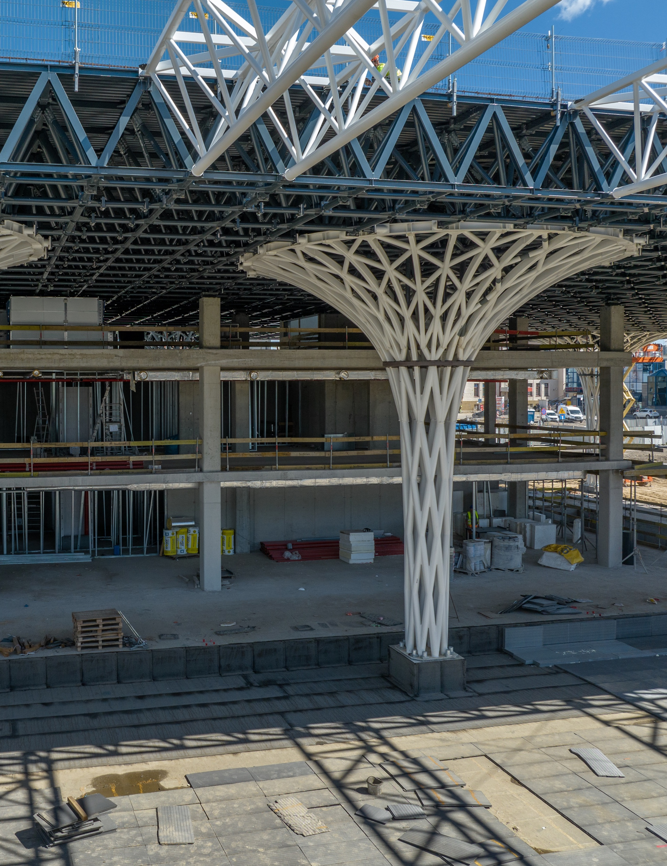
Agenda
Dane makroekonomiczne
Wyniki finansowe Grupy Budimex
FBSerwis & Mostostal Kraków
Rynek i perspektywy
CSR

Slide 12

Wyniki z działalności kontynuowanej
Przychody (mln PLN)
EBIT*
(mln PLN)
Zysk netto* (mln PLN)
6,6% LFL
6,5%
5,1% LFL
6,2%
7,4%
5,7%
+8,9%
+7,6%
+32,1%
*Marża % z 2021 roku została oczyszczona o zysk związany z Bx Nieruchomości

Slide 13
Wyniki finansowe według segmentów
Segment budowlany
W całym 2022 roku, przychody w segmencie budowlanym wzrosły o 539 mln zł r/r (+7,4% r/r).
Przychody (mln PLN)
EBIT (mln PLN)
5,1%
6,1%
6,0%
Rentowność segmentu budowlanego wyniosła 6% i była zbliżona do wyniku osiągniętego za poprzedni rok. Odpowiedzialna strategia kontraktacji oraz dopasowana strategia zakupowa pozwoliła na ograniczenie strat związanych z aktualną sytuacją rynkową do minimum.
Segment usługowy
Bieżąca struktura portfela zamówień zabezpiecza pracę na cały 2023 rok oraz sporą część 2024 roku.
Przychody (mln PLN)
EBIT (mln PLN)
12,9%
10,4%
11,2%
Segment usługowy wypracował przychody ze sprzedaży na poziomie 821 milionów złotych przy rentowności na poziomie 11,2 %.

Slide 14
Kontrakty podpisane (mld PLN)
Kontrakty w poczekalni (mld PLN)
Σ5,8
Drogowe
Kolejowe
Hydrotechniczne
Budownictwo ogólne
Mieszkaniowe
Przemysłowe

Slide 15
Portfel zamówień (mld PLN)
2%
2%
6%
22%
26%
7%
14%
6%
3%
15%
8%
4%
18%
32%
25%
33%
9%
6%
3%
7%
33%
37%
39%
42%
Drogowe
Kolejowe
Hydrotechniczne
Budownictwo ogólne
Mieszkaniowe
Przemysłowe

Slide 16
Ewolucja pozycji gotówkowej netto
Pozycja gotówkowa netto w grupie Budimex (mld PLN)

Slide 17
Dywizja infrastruktury (hydro + drogi)
Przychody ze sprzedaży (mln PLN)
Portfel do realizacji (mln PLN)
Kontraktacja (mln PLN)
Najważniejsze kontrakty w pipeline
Kontrakt drogowy
Kontrakt hydrotechniczny
Kontrakt zagraniczny

Slide 18
Dywizja kolejowa
Przychody ze sprzedaży (mln PLN)
Portfel do realizacji (mln PLN)
Kontraktacja (mln PLN)
Najważniejsze kontrakty w pipeline

Slide 19
Dywizja budownictwa ogólnego*
Przychody ze sprzedaży (mln PLN)
Portfel do realizacji (mln PLN)
Najważniejsze kontrakty w pipeline
Kontraktacja (mln PLN)
*Dotyczy tylko Budimex SA. Pozostałą część portfela zamówień w budownictwie ogólnym reprezentuje Mostostal Kraków

Slide 20
Historia dywidendowa grupy Budimex
Budimex od 13 lat regularnie dzieli się zyskiem
z akcjonariuszami
Polityka dywidendowa – wypłata 100 % dywidendy, z zastrzeżeniem:
PLN/akcje
istotnych wydatków inwestycyjnych;
wysokości wygenerowanego zysku;
niepokrycia strat z lat ubiegłych;
wygenerowania wystarczających środków pieniężnych
ryzyka naruszenia kowenantów
∑
=
= 4 128 MLN
161, 7 PLN/akcje
PLN/akcje
5,8
6,8
9,1
11,0
4,4
11,9
6,1
8,1
15,0
17,6
6,3
4,6
31,6
23,5
Łączna dywidenda w mln PLN

Slide 21
Historia dywidendowa grupy Budimex
Budimex od 13 lat regularnie dzieli się zyskiem
z akcjonariuszami
Polityka dywidendowa – wypłata 100 % dywidendy, z zastrzeżeniem:
PLN/akcje
istotnych wydatków inwestycyjnych;
wysokości wygenerowanego zysku;
niepokrycia strat z lat ubiegłych;
wygenerowania wystarczających środków pieniężnych
ryzyka naruszenia kowenantów
∑=
161, 7 PLN
/akcje
=
4 128 MLN
PLN/akcje
5,8
6,8
9,1
11,0
4,4
11,9
6,1
8,1
15,0
17,6
6,3
4,6
31,6
23,5
Łączna dywidenda w mln PLN

Slide 22
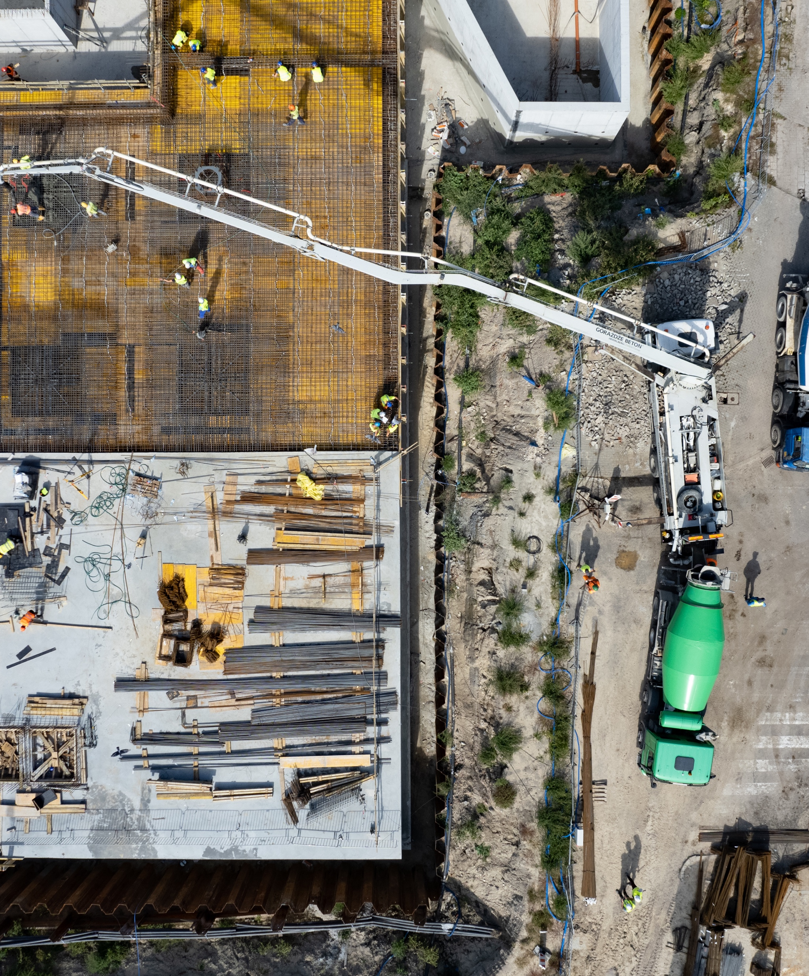
Agenda
Dane makroekonomiczne
Wyniki finansowe Grupy Budimex
FBSerwis & Mostostal Kraków
Rynek i perspektywy
CSR

Slide 23
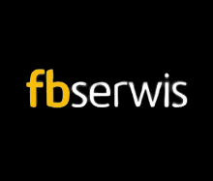
FBSerwis - wyniki finansowe
Przychody (mln PLN)
EBITDA (mln PLN)
EBIT (mln PLN)
Amortyzacja (mln PLN)
Środki trwałe
Wartości niematerialne

Slide 24
Inwestycje w nowe aktywa do przetwarzania obejmą produkcję paliw do alternatywnych źródeł energii oraz odzysk odpadów. Ważną niszą będzie neutralizacja odpadów niebezpiecznych.
Rodzaje aktywów związanych z przetwarzaniem odpadów, które wygenerują najwięcej wartości
Odzysk energii
Neutralizacja odpadów niebezpiecznych
Odzysk materiałów
Szkła
Plastiku
Papieru
Metali
Materiałów budowlanych
Drewna
Produkcja kompostu jako nawozu dla rolnictwa
Spalanie nie nadającego się do recyklingu papieru, tworzyw sztucznych, drewna itp. jako RDF i pre-RDF w specjalnych spalarniach lub piecach cementowych
Spalanie osadów ściekowych
Wytwarzanie energii w oparciu o gaz pochodzący z bioodpadów
Wytwarzanie biometanu (paliwa) z bioodpadów
Spalanie lub składowanie wszystkich *zaznaczonych strumieni odpadów
Stabilizacja popiołów powstających w wyniku spalania odpadów

Slide 25
Inwestycje w nowe aktywa do przetwarzania obejmą produkcję paliw do alternatywnych źródeł energii oraz odzysk odpadów. Ważną niszą będzie neutralizacja odpadów niebezpiecznych.
Rodzaje aktywów związanych z przetwarzaniem odpadów, które wygenerują najwięcej wartości
Odzysk materiałów
Neutralizacja odpadów niebezpiecznych
Odzysk energii
Szkła
Plastiku
Papieru
Metali
Materiałów budowlanych
Drewna
Produkcja kompostu jako nawozu dla rolnictwa
Spalanie nie nadającego się do recyklingu papieru, tworzyw sztucznych, drewna itp. jako RDF i pre-RDF w specjalnych spalarniach lub piecach cementowych
Spalanie osadów ściekowych
Wytwarzanie energii w oparciu o gaz pochodzący z bioodpadów
Wytwarzanie biometanu (paliwa) z bioodpadów
Spalanie lub składowanie wszystkich *zaznaczonych strumieni odpadów
Stabilizacja popiołów powstających w wyniku spalania odpadów

Slide 26

Mostostal Kraków - wyniki finansowe
Przychody (mln PLN)
Gotówka netto (mln PLN)
Kontraktacja (mln PLN)
Marża brutto (mln PLN)

Slide 27
‎W 2022 roku, wraz z wybuchem wojny zostały ograniczone dostawy stali z Ukrainy, Białorusi, a z Rosji całkowicie zamknięte z powodu sankcji, a to w sumie około 25% polskiego importu stali w 2021 roku. W ciągu ostatnich dwóch miesięcy ceny stali spadły o około 30%, mimo to są wciąż średnio o 20% droższe niż przed wybuchem wojny na Ukrainie.
Wytwórnie konstrukcji stalowych są wrażliwe na jednoczesne wzrosty i zmienność cen surowca.
Równowaga cenowa prawdopodobnie będzie na wyższych poziomach aniżeli przed szokami cenowymi
w 2020 i 2022 roku.

Slide 28
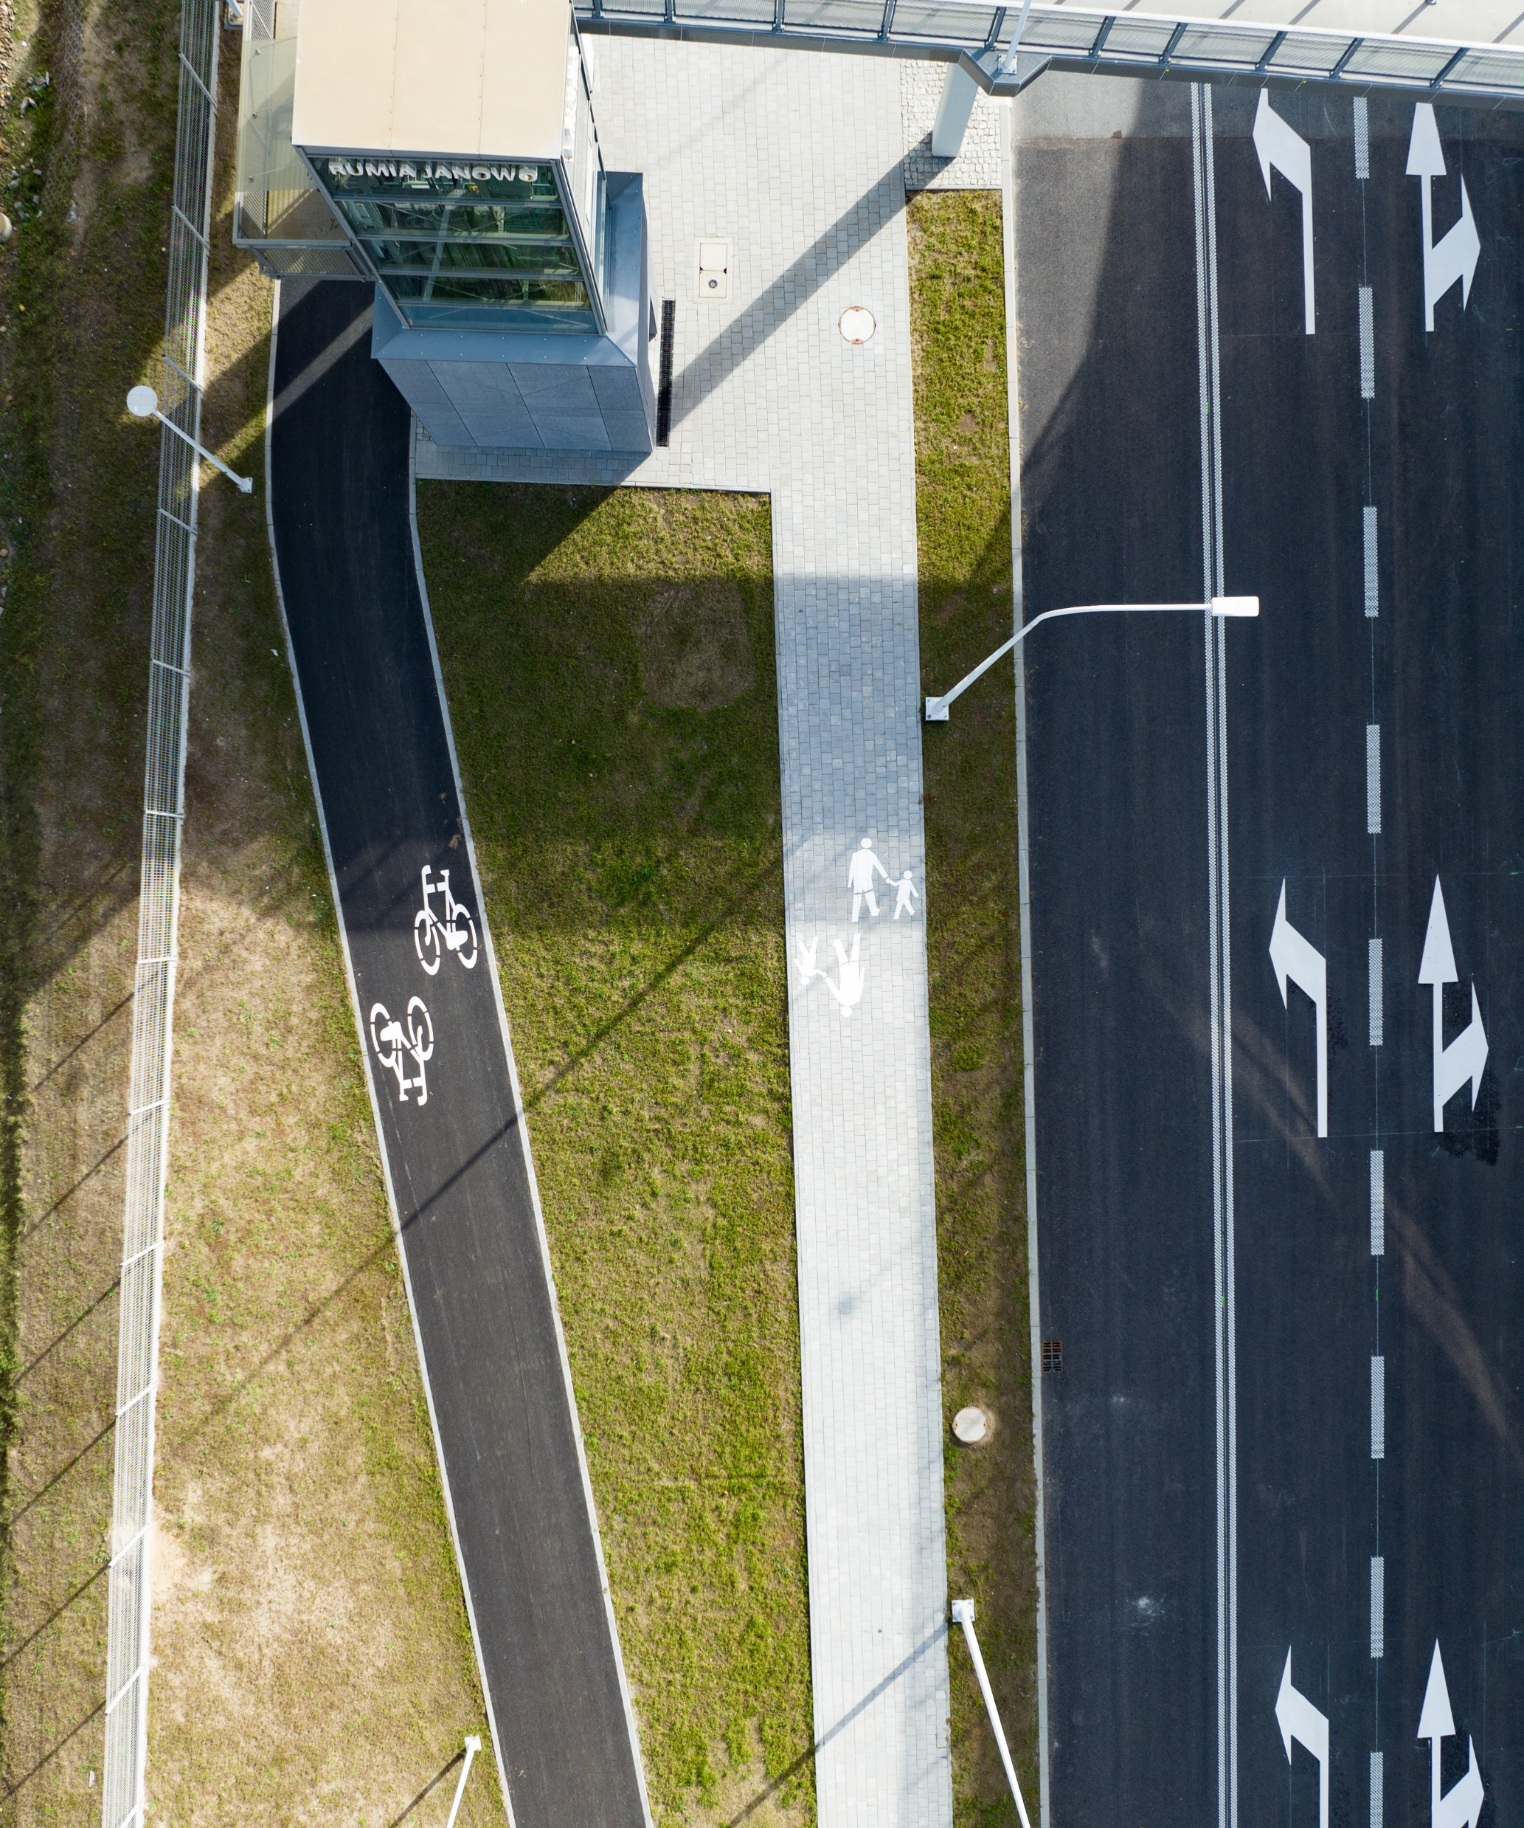
Agenda
Dane makroekonomiczne
Wyniki finansowe Grupy Budimex
FBSerwis & Mostostal Kraków
Rynek i perspektywy
CSR

Slide 29
Analiza rynku drogowego w 2022 roku
Oferty złożone w znaczących przetargach GDDKiA (MLD PLN)
W 2022 roku GDDKiA ogłosiła przetargi dla 20 odcinków o długości ponad 226,8 km o wartości blisko 10,3 mld zł.
W 2023 roku GDDKiA planuje ogłosić przetargi na 565 km o łącznej wartości około 28,6 mld zł, z czego 480 km w ramach zaktualizowanego PBDK oraz około 85 km w ramach Programu Budowy 100 Obwodnic. Najważniejsze planowane inwestycje to rozbudowa dróg S7, S8, S11, S12, S19 oraz S74.
Kontrakty podpisane przez Budimex w 2022 roku oraz najkorzystniejsze oferty* (MLN PLN)
Kluczowym wydarzeniem dla branży w 2022 roku był dialog z GDDKiA i w konsekwencji podniesienie limitu waloryzacji z 5% do 10%.
 | Kontrakty podpisane
 | Najkorzystniejsza oferta
*Kontrakt S1 Kosztowy - Bieruń został ogłoszony w 2021 roku.
Notes:
najważniejsze kontrakty (bez Pyskowice i DK) – opisać jako pozostałe

Slide 30

Ekspansja zagraniczna dywizji infrastruktury
Wartość złożonych ofert (mld PLN) oraz ilość przetargów
Podjęte działania w latach 2020-2022:
Budowa struktur organizacyjnych
Budowa relacji z podwykonawcami
Rozwój kompetencji na rynku niemieckim
51 złożonych ofert o wartości ok. 8,1 MLD PLN
Podpisanie kontraktu D1 Bratysłava Triblavina za 519 M PLN
Oczekiwania na 2023:
Zwiększenie efektywności ofert
Kolejny kontrakt na Słowacji w „poczekalni” o wartości 374 M PLN
Skalowanie działalności na rynku czeskim i słowackim
Wartość złożonych ofert (mld PLN) – podział geograficzny

Slide 31
Programy inwestycyjne - infrastruktura
PBDK – aktualizacja programu (dane w MLD PLN)
85,2
Główne założenia zaktualizowanego PBDK:
Największy program drogowy w historii
Łączna wartość inwestycji to 294,4 mld zł
Realizacja inwestycji o długości ponad 6,1 tys. km.
Realizacja 2500 km nowych dróg
W 2023 planowe ogłoszenie przetargów o długości 480 km
Głównym źródłem finansowania inwestycji ujętych w PBDK jest Krajowy Fundusz Drogowy, zasilany m.in. środkami UE. Limit finansowy nowego programu powinien pozwolić na zakończenie praktycznie całej sieci autostrad i dróg ekspresowych określonej w rozporządzeniu Rady Ministrów w sprawie sieci autostrad i dróg ekspresowych.
PBDK – finansowanie programu

Slide 32
Programy inwestycyjne - infrastruktura
Koszt realizacji Programu Budowy 100 obwodnic został oszacowany na 28 mld zł. Finansowanie będzie zapewnione ze środków Krajowego Funduszu Drogowego.
Program 100 obwodnic (dane w MLD PLN)
Zakres programu to: (i) utrzymanie strukturalne (kompleksowe przebudowy/rozbudowy odcinków dróg krajowych); (ii) utrzymanie bieżące (m. in. rutynowo wykonywane prace remontowe, naprawcze, konserwacyjne i porządkowe); (iii) wykonanie projektów nowych rozwiązań w zakresie utrzymania do sieci drogowej.
Program Wzmocnienia Krajowej Sieci Drogowej
Głównym źródłem finansowania Programu będzie budżet państwa (środki pochodzące z podatku akcyzowego od paliw silnikowych). Dopuszcza się możliwość ubiegania o środki z budżetu UE w przypadku zadań o charakterze inwestycyjnym. Pomocniczą rolę w finansowaniu ma pełnić KFD. Niezbędna kwota na realizację to 58,3 mld zł.

Slide 33
Analiza rynku kolejowego w 2022 roku
W 2022 roku PKP PLK ogłosiła przetargi o wartości przeszło 14,2 miliardów złotych, większość z nich nie została rozstrzygnięta z uwagi na brak zabezpieczenia finansowania. Inwestycje kolejowe w dużym stopniu są zależne od finansowania UE (np. CEF2, KPO, FENiKS). Uruchomienie finansowania UE jest kluczem do efektywnej realizacji inwestycji przez PKP PLK. W roku 2023 planowana wartość ogłoszonych przetargów przekroczy 15 miliardów złotych.
Oferty złożone w znaczących przetargach PKP PLK (MLD PLN)
Na poziomie funduszy krajowych, Rada Ministrów zwiększyła w pierwszym półroczu 2022 roku budżet programu Kolej Plus z poziomu 5,6 miliarda złotych do poziomu 11 miliardów złotych. Program będzie realizowany do 2028 roku i obejmuje 34 projekty inwestycyjne, w porównaniu z 17 projektami zakładanymi we wcześniejszej wersji programu.
Najkorzystniejsze oferty złożone przez Budimex (MLN PLN)
Średnio i długoterminowo perspektywę rynku kolejowego należy ocenić pozytywnie, dlatego zarówno rok 2022 jak i lata kolejne przyniosą dalsze inwestycje Grupy Budimex
w specjalistyczny sprzęt niezbędny do realizacji projektów kolejowych.
 | Najkorzystniejsza oferta
Notes:
Inwestycja w tabor kolejowy – osobny slajd ; wartości po latach, plany na przyszłość / dodatkowy słupek o podpisanych kontraktach na pierwszym wykresie

Slide 34

Ekspansja zagraniczna dywizji kolejowej
Wartość złożonych ofert (mld PLN) oraz ilość przetargów
Podjęte działania w latach 2020-2022:
Spełnienie wymogów formalnych do składania ofert na rynkach zagranicznych
Budowa struktury na rynku niemieckim – założenie spółki RailBX
Zakwalifikowanie się do udziału w decydującym etapie przetargu Rail Baltica na Łotwie
Oczekiwania na 2023:
Zwiększenie ilości składanych ofert
Dalszy rozwój działalności na rynku czeskim i słowackim
Rozpoczęcie działalności operacyjnej na rynku niemieckim
Udział w postępowaniach przetargowych w krajach bałtyckich (projekty Rail Baltica)
Wartość złożonych ofert (mld PLN) – podział geograficzny

Slide 35

Krajowe programy inwestycyjne - kolej
Podstawowy program inwestycyjny na rynku kolejowym – Krajowy Program Kolejowy (KPK) jest corocznie aktualizowany i przedłużany (ostatnio w grudniu 2022 roku). Obecnie prowadzone są prace nad aktualizacją KPK w zakresie perspektywy 2021-2027, która obejmie planowane projekty do realizacji do 2030 roku. Planowane inwestycje to wartość ponad 100 mld zł.
Nowy KPK w trakcie uzgadniania (prawdopodobny przedział 10 – 15 MLD PLN rocznie)
Krajowy Program Kolejowy
Docelowe źródła finansowania to Fundusz Spójności, program CEF oraz Krajowy Program Odbudowy (KPO). planowo 11 miliardów zł na projekty z KPO ma zostać przeniesione do KPK.
Program Kolej+ (dane w MLD PLN)
Uszczegółowiony do 2029 roku program Kolej + potwierdza uzależnienie inwestycyjni kolejowych od funduszy unijnych.
Spółka CPK systematycznie uruchamia kolejne projekty komponentu kolejowego. W kolejnych latach spodziewane jest rozpoczęcie robót budowlanych na pierwszych projektowanych odcinkach.
> 100 mld zł
Notes:
Komponent kolejowy z logiem CPK

Slide 36
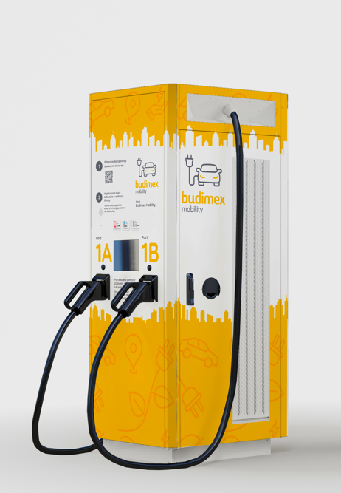

Rozwój elektromobilności
SZCZECIN
35 ŁADOWAREK
BYDGOSZCZ
GORZÓW
WIELKOPOLSKI
31 ŁADOWAREK
14 ŁADOWAREK
POZNAŃ
29 ŁADOWAREK
Budimex Mobility nabył 109 stacji ładowania elektryków od Enei Operator
W planie jest rozwój >200 stacji w głównych ośrodkach miejskich
Uruchomienie stacji ładowania planowane jest w 2 kwartale 2023.
Notes:
OZE po FBSerwisie

Slide 37
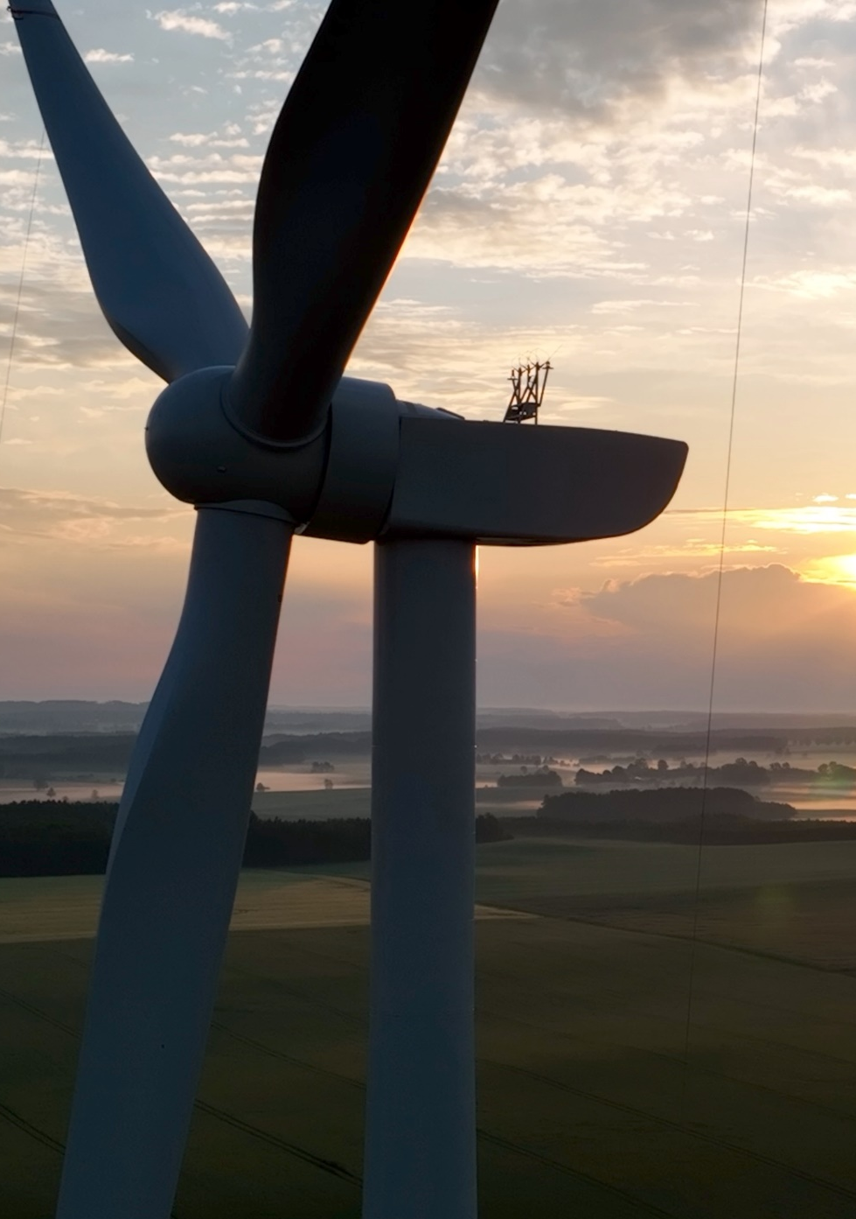



Pierwsza farma wiatrowa w grupie Budimex
Lokalizacja w Drachowie w woj. Wielkopolskim
Zapewnia średnią siłę wiatru na poziomie >7m/s.
Planowane uruchomienie 1H 2023 r.
Produktywność 20-25 GWh/pa
DRACHOWO
Zapewnione finansowanie w kwocie 45,3 mln PLN
Umowa PPA
Moc zainstalowana do 7 MW
Dane: Analiza Budimex

Slide 38
Pierwsza farma fotowoltaiczna w grupie Budimex
Lokalizacja w Mszczonowie w woj. Mazowieckim
Produktywność na poziomie >1000MWh/MWp
Planowane uruchomienie w 1Q 2024 r.
Produktywność pod 15 GWh/PA
MSZCZONÓW
Planowanie finansowanie w formule project finance
Planowane pozyskanie umowy PPA
Projektowana moc zainstalowana 14 MW
Dane: Analiza Budimex, Zdjęcie poglądowe

Slide 39









Podsumowanie programów inwestycyjnych
Rządowy Programy Budowy Dróg Krajowych do 2033
Krajowy Program Kolejowy do 2030
Program PSE
do 2032
294 mld zł
>100 mld zł
32 mld zł
Program 100 Obwodnic do 2030
CPK
Elektrownie
atomowe
28 mld zł
≈140 mld zł
≈200 mld zł
Program Wzmocnienie Krajowej Sieci Drogowej do 2030
Inwestycje w portach do 2030
Off-shore
do 2040
58 mld zł
40 mld zł
>100 mld zł
Σ 1000 mld zł

Slide 40
Fundusze UE
Program Fundusze Europejskie na Infrastrukturę, Klimat, Środowisko 2021-2027 (FENiKS) (mld EUR)
‎W grudniu 2022 roku Komisja Europejska (KE) zatwierdziła wszystkie polskie programy w ramach Polityki Spójności na lata 2021-2027, uzgodnione w oparciu o wypracowaną Umowę Partnerstwa. Zgodnie z komunikatami Ministerstwa Funduszy i Polityki Regionalnej, pierwsze konkursy w ramach programu FEnIKS (Program Infrastruktura i Środowisko) mają zostać uruchomione w II kwartale 2023 roku.
26,2
Instrument Łącząc Europę (CEF) – środki dla wszystkich krajów (mld EUR)
Istotne będzie również wsparcie projektów infrastrukturalnych w ramach instrumentu konkursowego Connecting Europe Facility (CEF). Na rynku kolejowy planowo cztery przetargi mają ubiegać się o dofinansowanie ze środków funduszu „Łącząc Europę” CEF2.
28,8
22,3
≈ 10% całkowitej kwoty przeznaczonej dla Polski
Krajowy Program Odbudowy (mld EUR)
Krótkoterminowa perspektywa rozwoju budownictwa kolejowego w Polsce jest bezpośrednio powiązania z otrzymaniem przez Polskę środków unijnych. Największy znak zapytania budzi Krajowy Plan Obudowy (KPO), który jest uzależniony od realizacji kamieni milowych przez rząd.
∑ = 23,9 mld EUR
∑ = 11,5 mld EUR

Slide 41
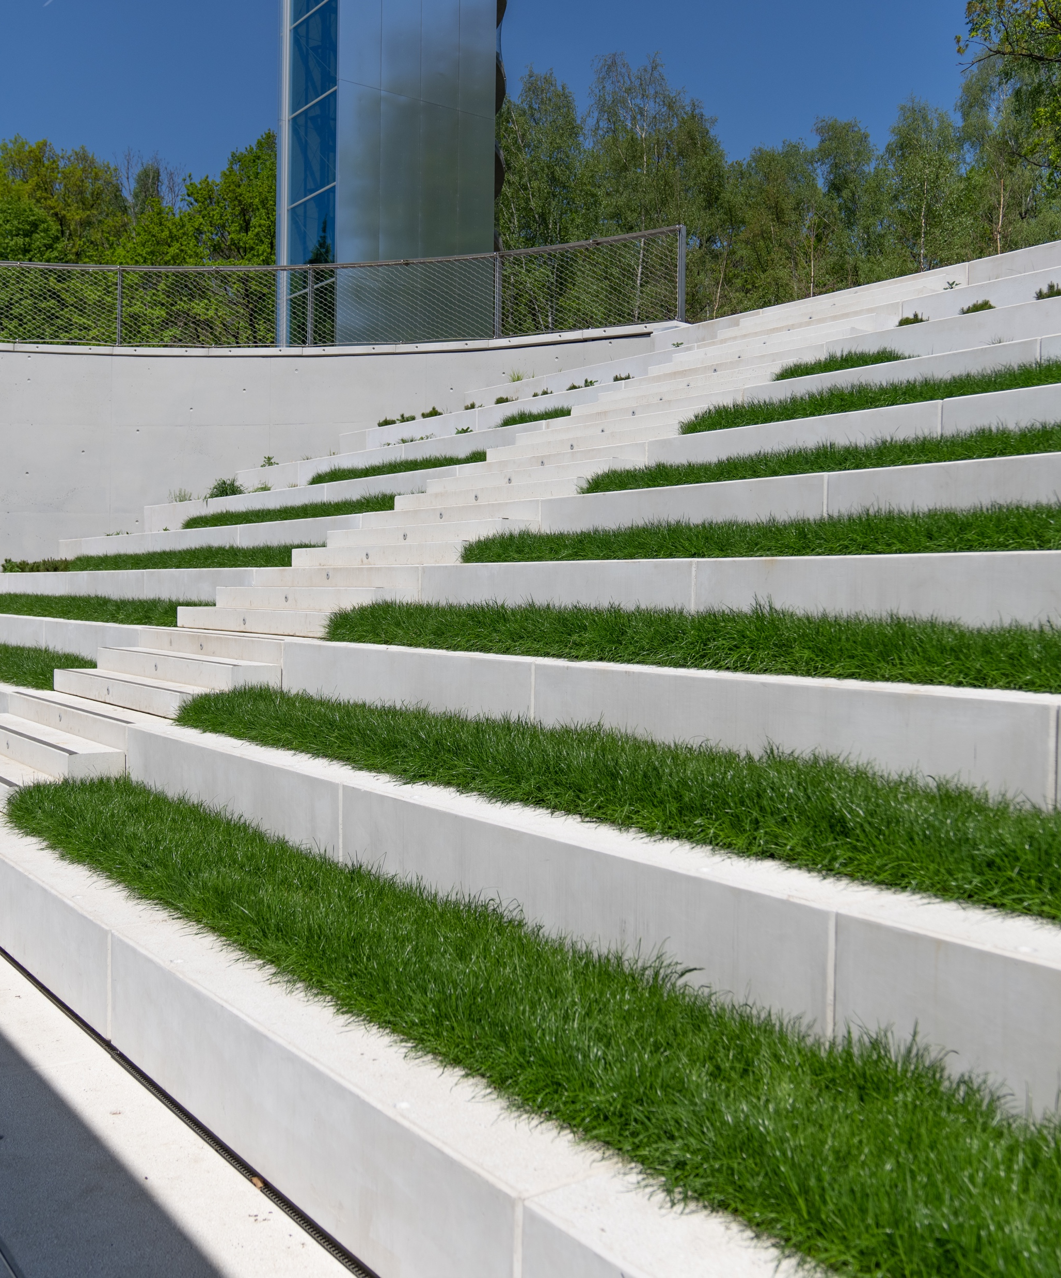
Agenda
Dane makroekonomiczne
Wyniki finansowe Grupy Budimex
FBSerwis & Mostostal Kraków
Rynek i perspektywy
CSR

Slide 42



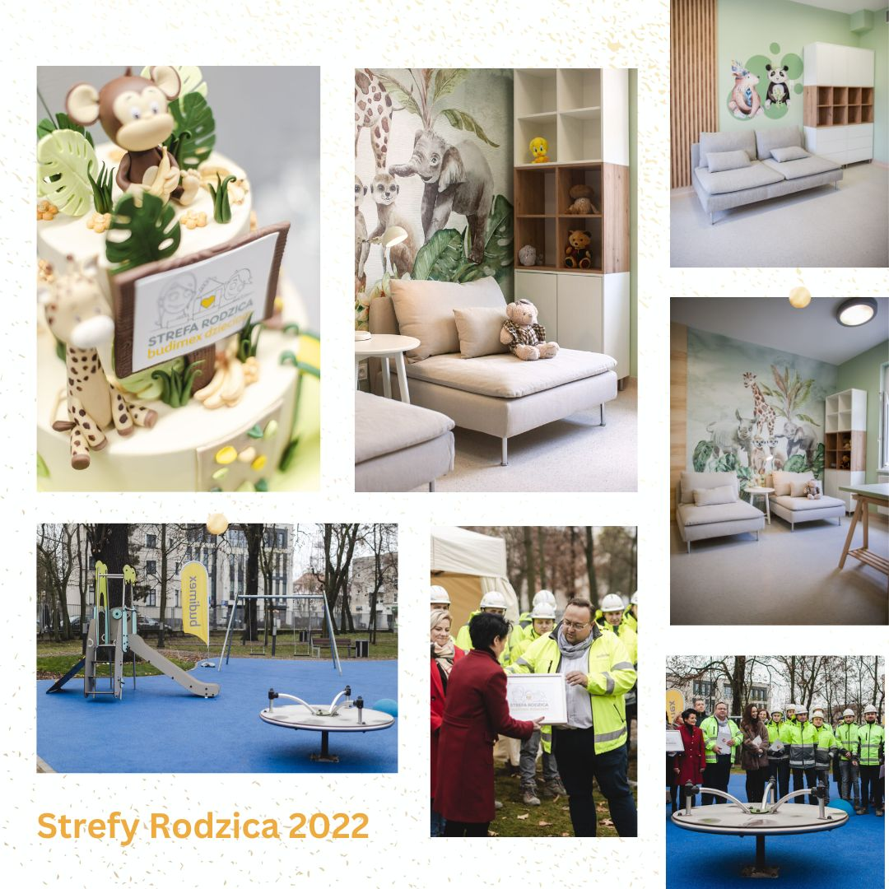
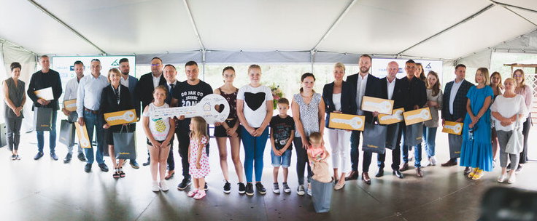
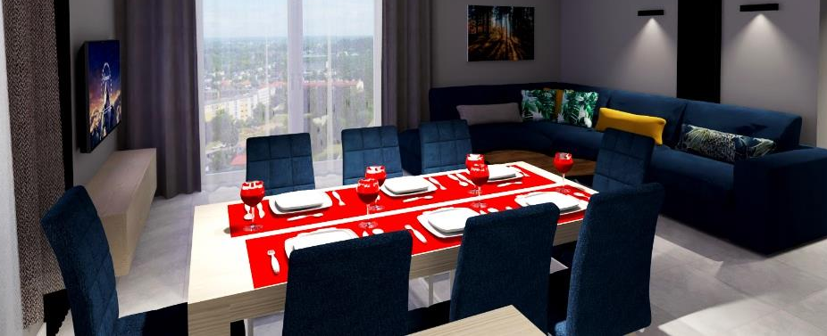
2 otwarte Strefy Rodzica (Pisz i Bydgoszcz)
ponad 1000 osób skorzystało z dwóch otwartych Stref Rodzica w 2022 r.
to już druga edycja programu „Dom z Serca”
dokończono do stanu „pod klucz” budowę domu dla 8-osobowej rodziny
projekt wspierało 14 partnerów
Dom z Serca

Slide 43

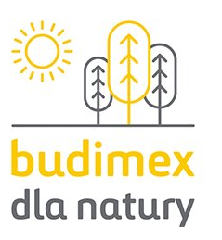


Patronat:
Ministerstwo Sportu i Turystyki
Polski Związek Kolarski
Polski Związek Sportów Wrotkarskich (World Skate Poland)
W programie:
prelekcja przedstawiciela BX
prelekcja przedstawicieli Policji
pokaz organizowany przez OSP
animacje prowadzone przez Tygrysa Budiego: miasteczko bezpieczeństwa, quizy, bicykl, malowanie twarzy, quizy
400 nowych drzew w bezpośredniej okolicy trasy Budowy Tramwaju do Wilanowa
Zaangażowanie wspólnot i spółdzielni mieszkaniowych z Wilanowa i Mokotowa - około 16 eventów, 4 edycje nasadzeń podczas których z mieszkańcami posadzimy wybrane przez nich drzewa
Trwa I akcja zgłoszeń – w kwietniu posadzimy 130 drzew

Slide 44
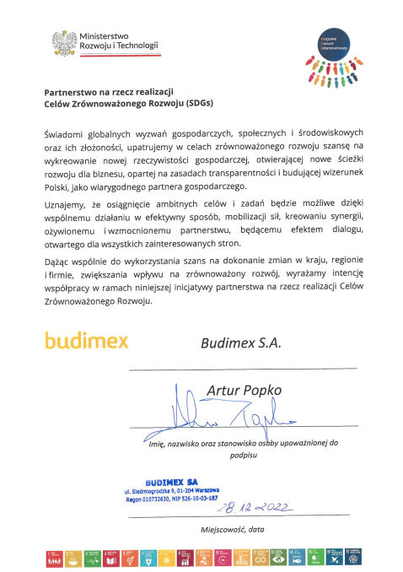









Agenda 2030
  Przystąpiliśmy do Partnerstwa na rzecz realizacji Celów Zrównoważonego Rozwoju
  Agenda 2030 to strategia rozwoju świata do 2030 roku,
  zawiera 17 Celów Zrównoważonego Rozwoju podzielonych na 5 obszarów:
  ludzie, planeta, dobrobyt, pokój i partnerstwo
  Cele Zrównoważonego Rozwoju Budimex
  E
  S
  G
Notes:
Na koniec slajd 2023 – dalsza dywersyfikacja, projekty OZE, ekspansja zagraniczna, utrzymanie pozycji na rynku polskim, podtrzymanie strategii FBS

Slide 45

Budimex – cele 2023
Stabilny segment budowlany wspierany przez fundusze europejskie. Marżowość pod kontrolą
Rozszerzenie działalności biznesowej o zagranice (Niemcy, Czechy, Słowacja)
FBSerwis – rozszerzenie kompetencji o nowe linie biznesowe
Rozwój w segmencie odnawialnych źródeł energii

